Slide 1
Алгоритм шифрования Blowfish

Slide 2
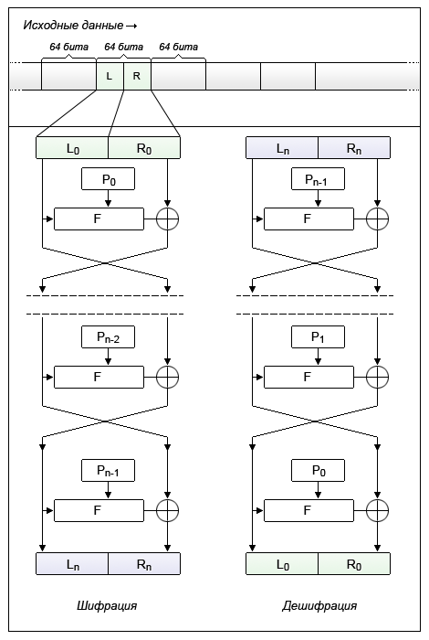
Сеть Фейстеля
Исходные данные разбиваются на блоки фиксированной длины (как правило кратно степени двойки — 64 бит, 128 бит)
Блок делится на два равных подблока — «левый» L₀ и «правый» R₀.
«Левый подблок» L₀ видоизменяется функцией итерации F(L₀, P₀) в зависимости от ключа P₀, после чего он складывается по модулю 2 (XOR) с «правым подблоком» R₀.
Результат сложения присваивается новому левому подблоку L₁, который становится левой половиной входных данных для следующего раунда, а «левый подблок» L₀ присваивается без изменений новому правому подблоку R₁, который становится правой половиной.
Эта операция повторяется n-1 раз, при этом при переходе от одного этапа к другому меняются раундовые ключи (P₀, P₁, P₂ и т.д.), где n — количество раундов для используемого алгоритма.

Slide 3
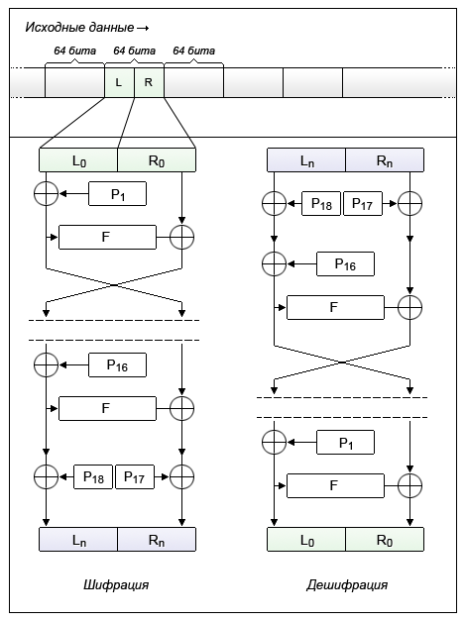
Blowfish
Функция итерации F в алгоритме Blowfish принимает на входе и выдает на выходе 32-битное число (DWORD). При этом 32-битные раундовые ключи Pn:
вычисляются по некоторому правилу от исходного ключа (длиной до 448 бит)
не являются аргументами для функции итерации F
непосредственно складываются по модулю 2 (XOR) с «левым блоком».Результат этой операции является входящим 32-битным аргументом для функции F
В алгоритме Blowfish при шифрации выполняется 16 раундов (внутри сети Фейстеля), а 17-й и 18-й ключи складываются с левым и правым выходным блоком последнего раунда.

Slide 4
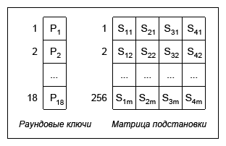
Расширение ключей
В процессе этого этапа строится матрица раундовых ключей Pn и матрица подстановки — 4 блока замены S-Box (Substitution-box), каждый из которых состоит из 256 32-х битных элементов.
Выбирается «искреннее число». Это такое число, которое изначально не содержит каких-либо повторяющихся последовательностей и является известным. (В качестве такого искреннего числа в Blowfish обычно используется число PI.)
Значением мантиссы числа PI заполняется матрица раундовых ключей и матрицы подстановки.
Значение каждого раундового ключа Pn (P₁, P₂ …) складывается по модулю 2 (XOR) с соответствующим элементами исходного ключа K.
Далее нам необходимо зашифровать (вычислить новые значения) элементов матрицы раундовых ключей и матрицы подстановки. Для этого мы используют алгоритм сети Фейстеля

Slide 5
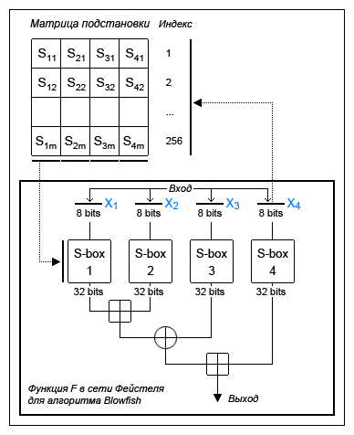

Функция итераций
Входящий 32-битный блок делится на четыре 8-битных блока, назовем их X₁, X₂, X₃, X₄ , каждый из которых является индексом массива таблицы замен S₁—S₄
Значения S₁[X₁] и S₂[X₂] складываются по модулю 2³², затем результат складывается по модулю 2 (XOR) с S₃[X₃] и, наконец, складываются с S₄[X₄] опять же по модулю 2³²
Результат вычислений и будет значением функции F(X₁—X₄)

Slide 6
Резюме
Выделяем массив из 18 элементов для раундовых ключей сети Фейстеля и 4 матриц подстановки по 256 элементов в каждой.
Заполняем выделенный массив значением мантиссы числа PI.
Делаем итеративный XOR: Pi = Pi XOR Ki (где Pi — раундовый ключ, а Ki — исходный ключ).
Шифруем раундовые ключи и матрицы подстановки с помощью сети Фейстеля (в качестве входящего параметра для функции внутри сети используются матрица подстановки; раундовые ключи внутри сети берутся из матрицы раундовых ключей).
Шифруем/дешифруем блоки исходных данных по 64 бита также с помощью сети Фейстеля.

